Slide 1
프로그램 흐름도
0502_김소진

Slide 2
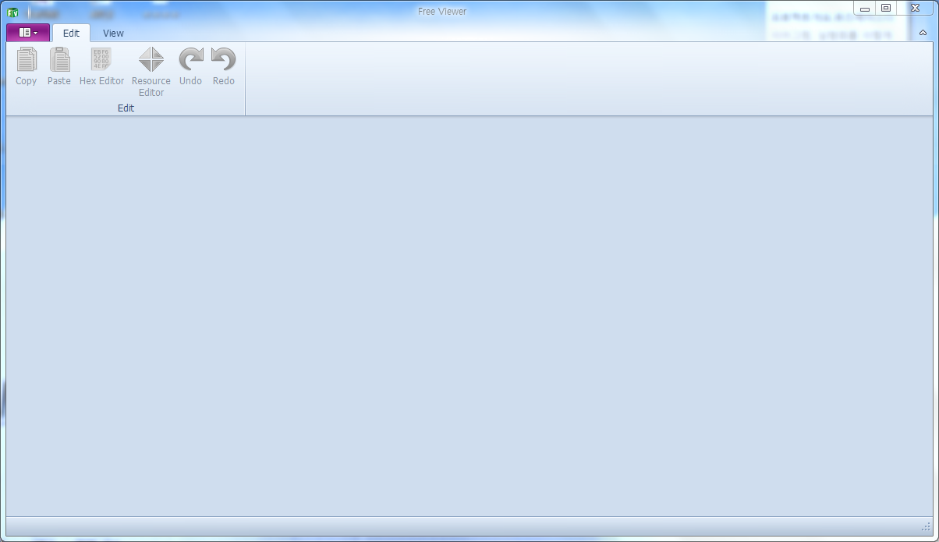
화면제목
Free viewer 첫 화면
페이지 경로
프로그램 시작 시 바로 제공 화면
Description
1 | 첫 화면은 파일이 아무것도 열려있지않은 상태이다.
1

Slide 3
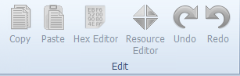

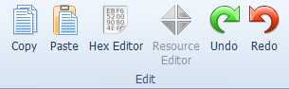
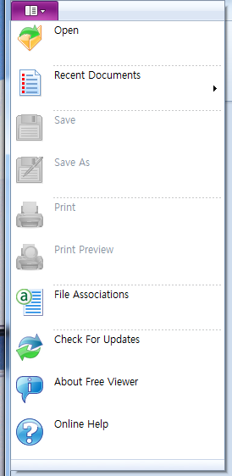
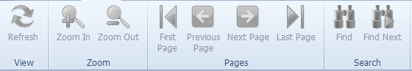
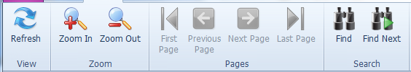
화면제목
프로그램의 메인메뉴
페이지 경로
프로그램의 메인화면
Description
1 | 사용자는 메인메뉴 3개 File(파일)/ Edit(편집)/ View(뷰) 중 1개를 선택한다.
2 | 파일을 클릭하면 서브메뉴 10개 Open(열기)/ Recent Documents(최근 문서목록)/ Save(저장)/ Save as(다른 이름으로 저장)/ Print(인쇄)/ Print Preview(인쇄 미리보기)/ File Association(파일 연결)/ Check For Update(업데이트 확인)/ About Free Viewer(프리뷰어 정보)/ Online Help(온라인 지원) 이 제공된다.
3 | 편집을 클릭하면 서브메뉴 6개 Copy(복사)/ Paste(붙여넣기)/ Hex Editor(헥스 에디터)/ Resource Editor(리소스 에디터)/ Undo(되돌리기)/ Redo(다시하기) 가 제공된다. (파일을 열기한 경우) 메뉴가 활성화된다.
4 | 뷰를 클릭하면 서브메뉴 4개 Refresh(새로고침)/ Zoom In,Out(확대,축소)/ Pages(페이지 이동)/ Search(키워드 검색)이 제공된다. (파일을 열기한 경우) 메뉴가 활성화된다.
1
3
2
4

Slide 4
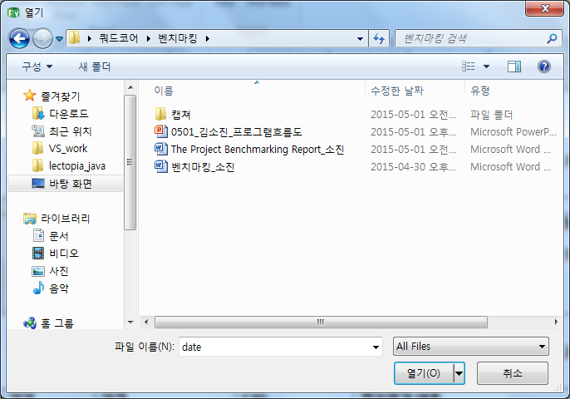
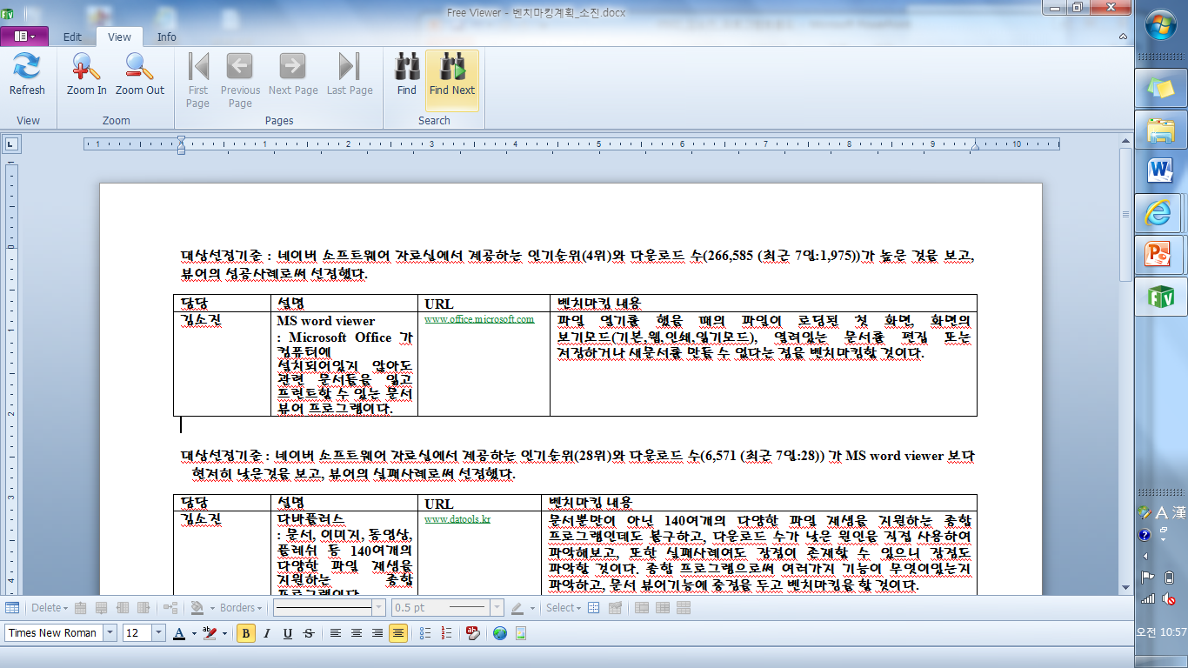
화면제목
열기
페이지 경로
프로그램의 메인화면
1
2
Description
1 | 파일을 클릭하고, Open을 클릭한다.
2 | 파일선택 창이 제공되고, 사용자가 파일을 선택한다.
3 | 열기를 클릭하면, 파일이 열린다.
3

Slide 5
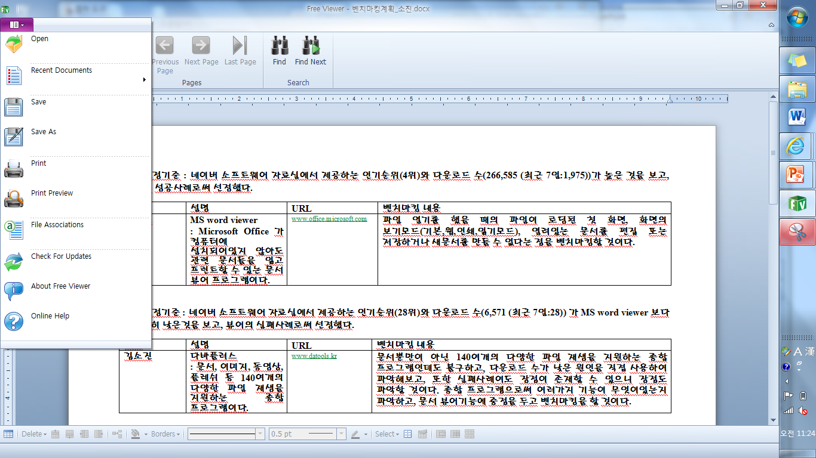
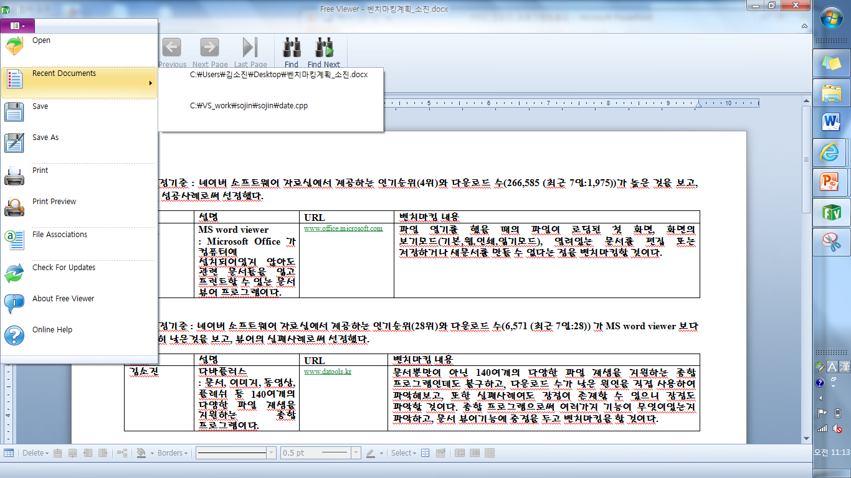
화면제목
최근 문서목록
페이지 경로
프로그램의 메인화면
1
Description
1 | 파일을 클릭하고, Recent Documents를 클릭한다.
2 | 최근 작업 문서목록이 제공된다.
3 | 최근 작업 문서목록 중 1개의 문서를 선택하면 새 창이 아닌 현재 작업 창에서 선택한 문서가 열린다. (작업하고 있던 문서는 닫힌다.)
2
3

Slide 6
화면제목
저장
페이지 경로
프로그램의 메인화면
Description
1 | 파일을 클릭하고, Save를 클릭한다. (파일을 편집하지 않은 경우) Save메뉴가 활성화 되지 않는다.
2 | 현재 작업하고 있던 문서가 저장되고, 화면의 변화는 없다.
1
2

Slide 7
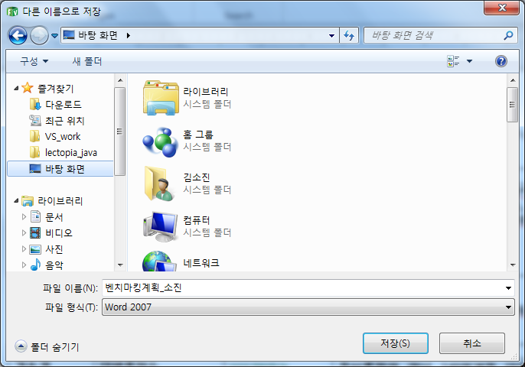
화면제목
다른 이름으로 저장
페이지 경로
프로그램의 메인화면
1
2
Description
1 | 파일을 클릭하고, Save as를 클릭한다. (파일을 편집하지 않은 경우) Save as 메뉴가 활성화 되지 않는다.
2 | 파일이름과, 파일 형식, 저장위치를 설정하는 창이 제공되고, 사용자가 파일이름과, 형식, 저장위치를 설정한다.
3 | 저장을 클릭하면 현재 작업 문서가 저장된다. (화면은 아무 변화 없음)
3

Slide 8
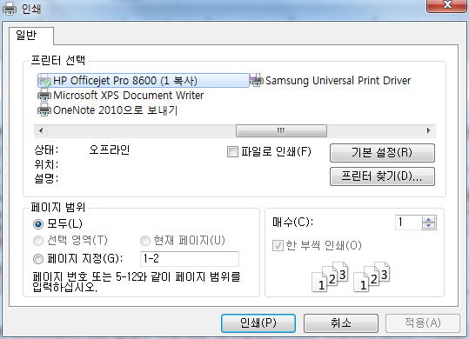
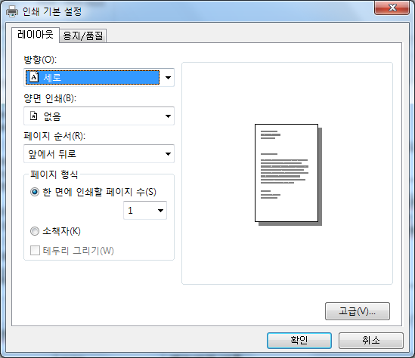
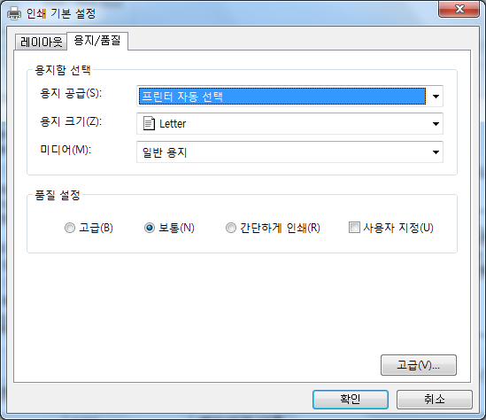
화면제목
인쇄
페이지 경로
프로그램의 메인화면
1
2
Description
1 | 파일을 클릭하고, Print를 클릭한다.
2 | 인쇄설정 창이 제공된다. 사용자는 프린터를 선택하고, 인쇄기본설정을 변경할 수 있으며, 연결할 프린터가 목록에 존재하지 않을 경우 프린터 찾기를 할 수 있다. 또한 페이지 범위, 인쇄매수를 설정할 수 있다. (디폴트 설정) 대표프린터, 페이지범위는 모두, 매수는 1매
3 | 기본설정을 클릭하면 서브메뉴2개 레이아웃/용지,품질을 가진 인쇄 기본설정 창이 제공된다.
4 | 레이아웃을 클릭하면 방향, 인쇄할 면, 페이지 순서, 형식,한면에 인쇄할 페이지 수를 설정할 수 있다. (디폴트 설정) 방향은 세로, 양면인쇄 없음, 페이지 순서는 앞에서뒤로, 페이지 형식은 한면에 한페이지 인쇄
5 | 용지,품질을 클릭하면 용지공급,크기,품질을 설정할 수 있다. (디폴트 설정) 프린터 자동선택, 용지크기는 Letter, 품질은 보통
6 | 인쇄를 클릭하면 인쇄설정에 따라 문서가 출력된다.
3
4
6
5

Slide 9
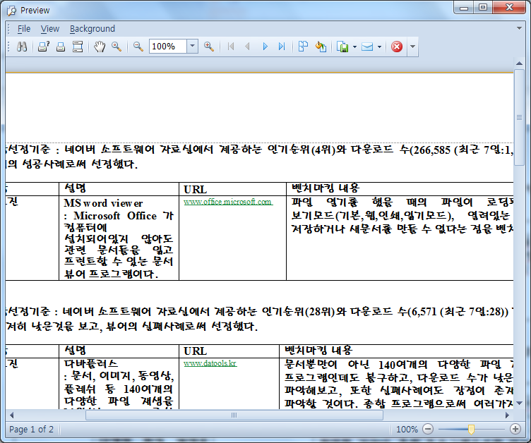
화면제목
인쇄 미리보기
페이지 경로
프로그램의 메인화면
1
Description
1 | 파일을 클릭하고, Print Preview를 클릭한다.
2 | 인쇄 미리보기 창이 제공된다.
2

Slide 10
화면제목
인쇄 미리보기
페이지 경로
파일메뉴를 클릭하고, 인쇄 미리보기를 클릭한 화면
Description
1 | 인쇄 미리보기 화면은 3개의 서브메뉴 File(파일)/ View(뷰)/ Background(배경) 이 제공된다.
2 | 기본 Tool Bar는 Search(검색)/ Print(인쇄)/ Quick Print(빠른 인쇄)/ Header and Footer(머리말과 꼬리말)/ Hand Tool(손도구)/Magnifier(조정자)/ Zoom Out(확대)/Zoom In(축소)/First Page(첫 페이지)/Next Page(다음페이지)/ Previous Page(이전 페이지)/Last Page(마지막 페이지)/ Multiple Pages(여러페이지)/ Color(색)/Export Document(문서보내기)/Send Email(이메일전송)/Exit(나가기) 기능을 제공한다.
2
1

Slide 11
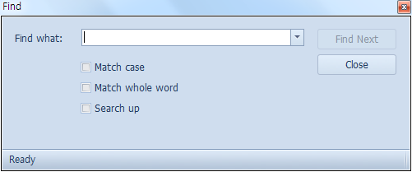
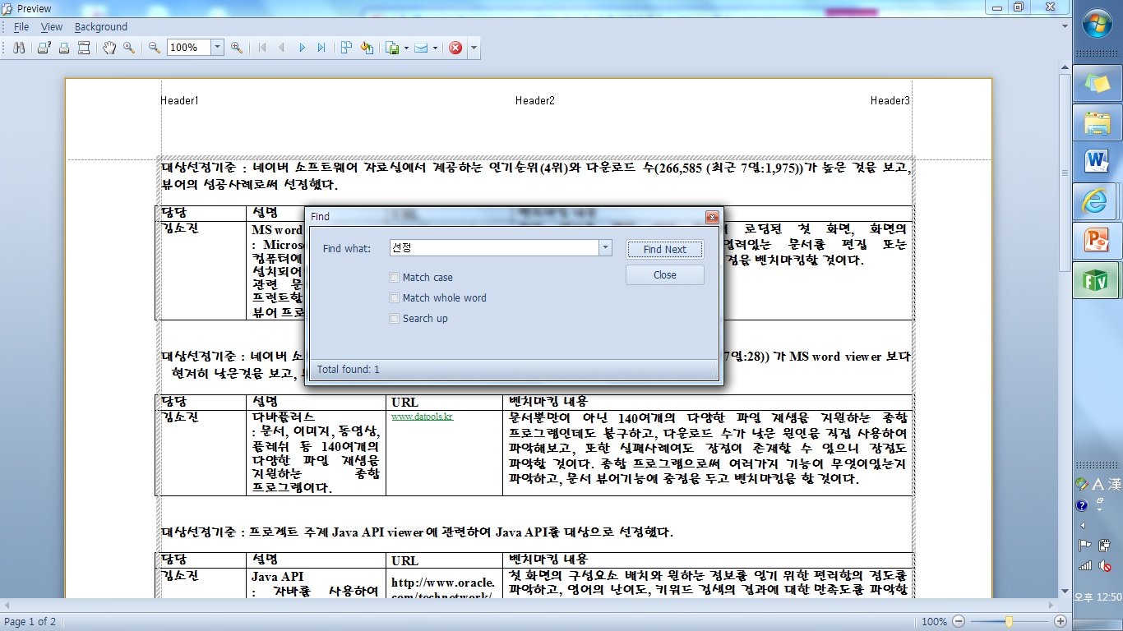
화면제목
검색
페이지 경로
파일메뉴를 클릭하고, 인쇄 미리보기를 클릭한 화면
1
2
Description
1 | Tool Bar에서 검색Tool을 클릭한다.
2 | 사용자는 검색할 키워드를 입력하고, Match Case(대소문자 구분), Match whole word(전체단어) , Search up(검색하다)을 설정할 수 있다. (디폴트 설정) 아무것도 설정되어있지 않음
3 | (검색결과가 존재하는 경우) “ Total Found : 찾은 개수 “를 제공하고, 해당 키워드가 존재하는 페이지의 테두리를 회색으로 표시한다. (검색결과가 존재하지 않는 경우) 화면 변화 없음
3
회색 테두리

Slide 12
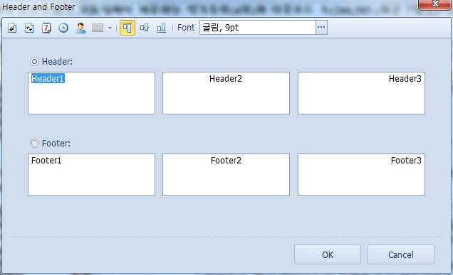
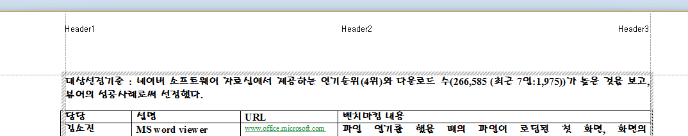
화면제목
머리말 꼬리말
페이지 경로
파일메뉴를 클릭하고, 인쇄 미리보기를 클릭한 화면
1
2
Description
1 | Tool Bar에서 머리말과 꼬리말Tool을 클릭한다.
2 | 사용자는 머리말 또는 꼬리말을 선택하고, 해당 텍스트를 입력한다.
3 | Ok를 클릭하면, 사용자가 입력한 텍스트가 페이지에 제공된다. (Header를 선택한 경우) 페이지 상단부에 제공된다. (Footer를 선택한 경우) 페이지 하단부에 제공된다.
3

Slide 13

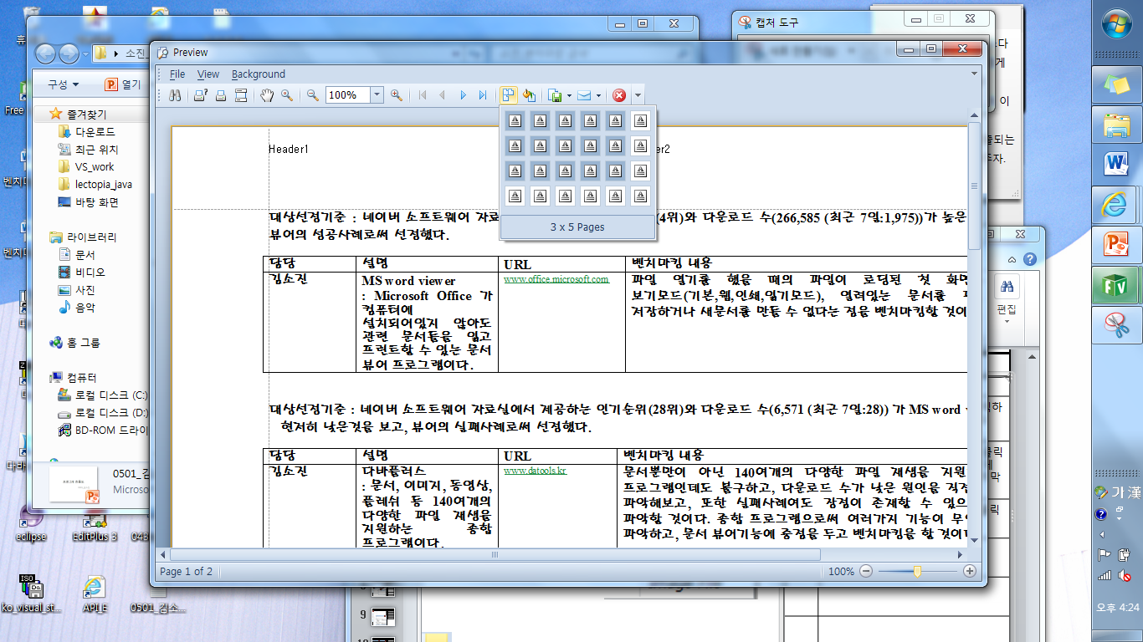
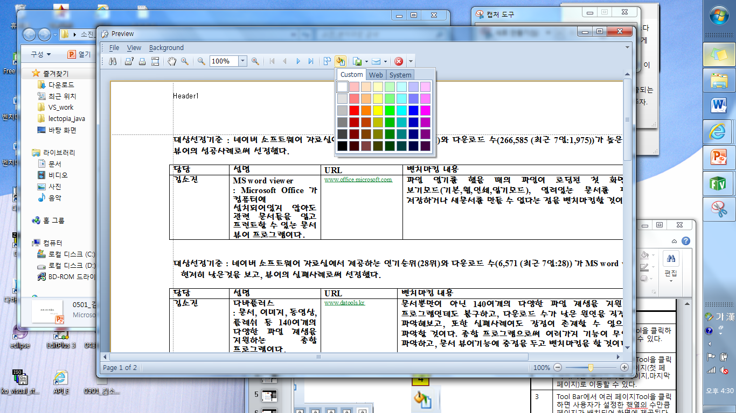
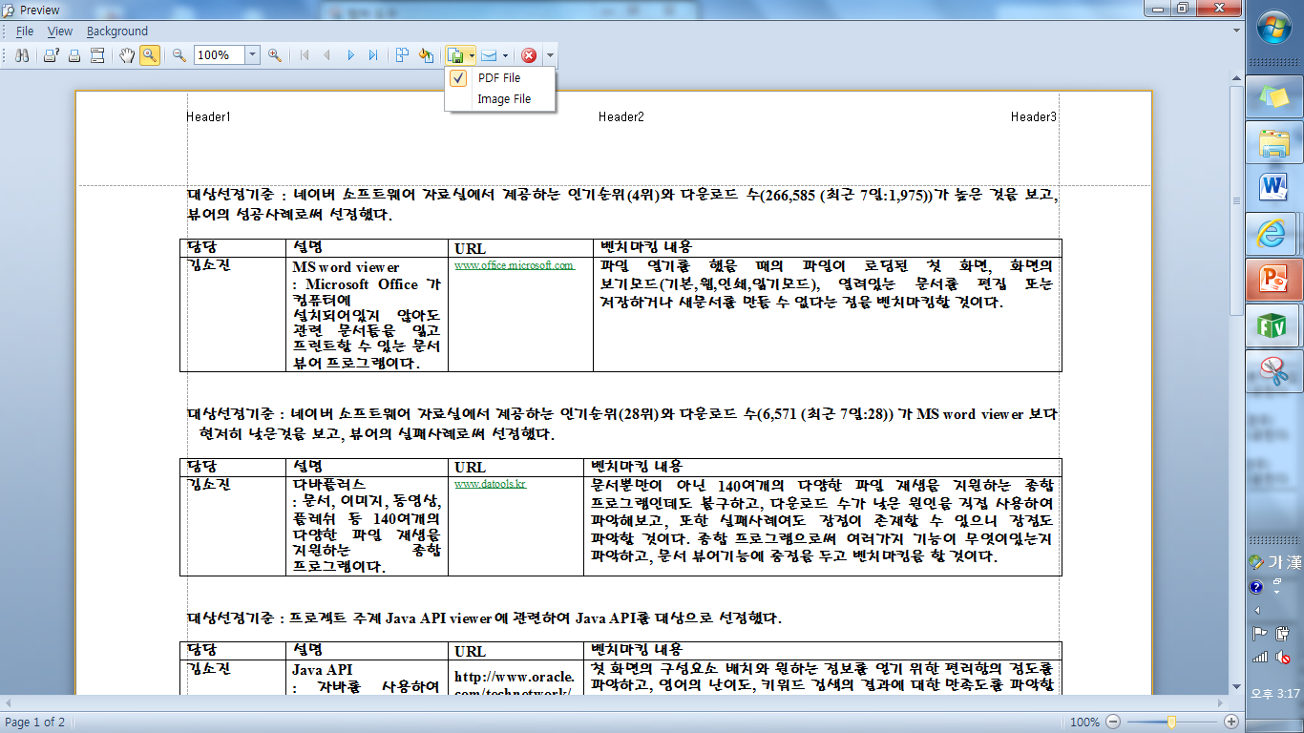
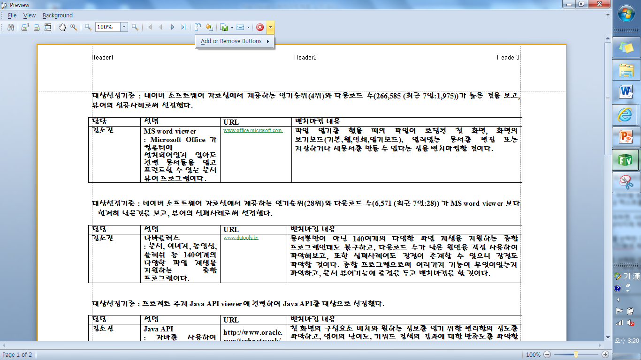
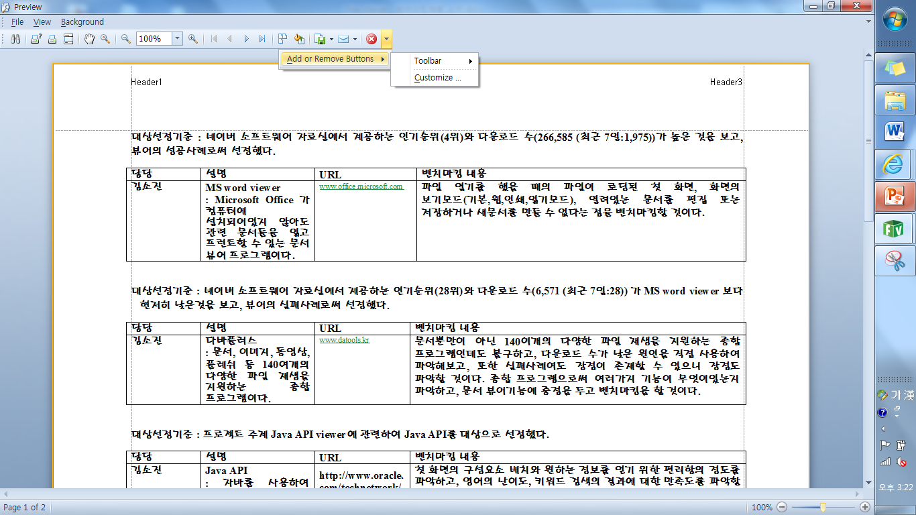
화면제목
여러가지 Tool
페이지 경로
파일메뉴를 클릭하고, 인쇄 미리보기를 클릭한 화면
Description
1 | Tool Bar에서 확대,축소Tool을 클릭하면 화면을 확대,축소 시킬 수 있다.
2 | Tool Bar에서 페이지 이동Tool을 클릭하면 사용자가 원하는 페이지(첫 페이지,이전 페이지,다음 페이지,마지막 페이지)로 이동할 수 있다.
3 | Tool Bar에서 여러 페이지Tool을 클릭하면 사용자가 설정한 행열의 수만큼 페이지가 배치되어 화면에 제공된다.
4 | Tool Bar에서 색상Tool을 클릭하면 사용자가 설정한 색상으로 페이지의 배경색이 설정된다.
5 | Tool Bar에서 문서보내기Tool을 클릭하면 PDF File/Image File 중 1개를 선택하여 해당 파일로 만들어서 저장한다.
6 | Tool Bar에서 끝내기Tool을 클릭하면 인쇄 미리보기 창이 닫히고, 이전화면으로 돌아간다.
7 | Tool Bar에서 끝내기Tool의 오른쪽을 클릭하면 Tool Bar에 버튼(Tool)을 추가 또는 제거할 수 있다.
1
2
3
4
5
6
7

Slide 14
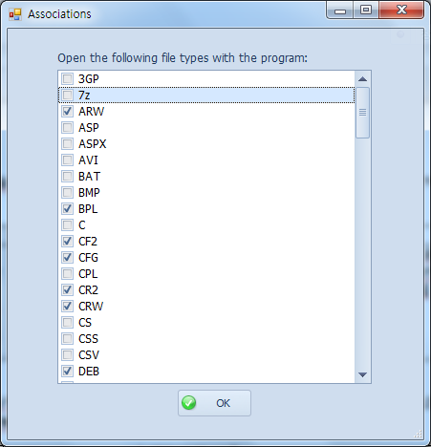
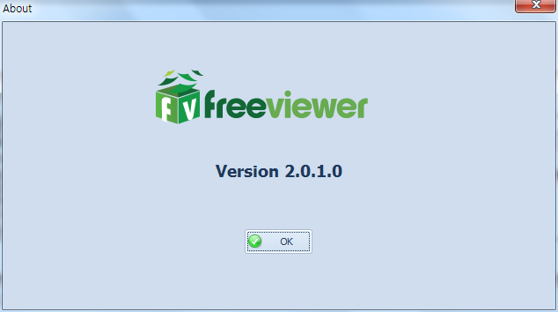
화면제목
파일연결과 프로그램정보
페이지 경로
파일메뉴를 클릭한 화면
Description
1 | File Association을 클릭하면 프로그램으로 불러올 파일의 타입들을 설정할 수 있다.
2 | 프로그램의 정보를 제공한다.
1
2

Slide 15
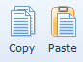
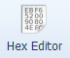
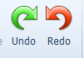
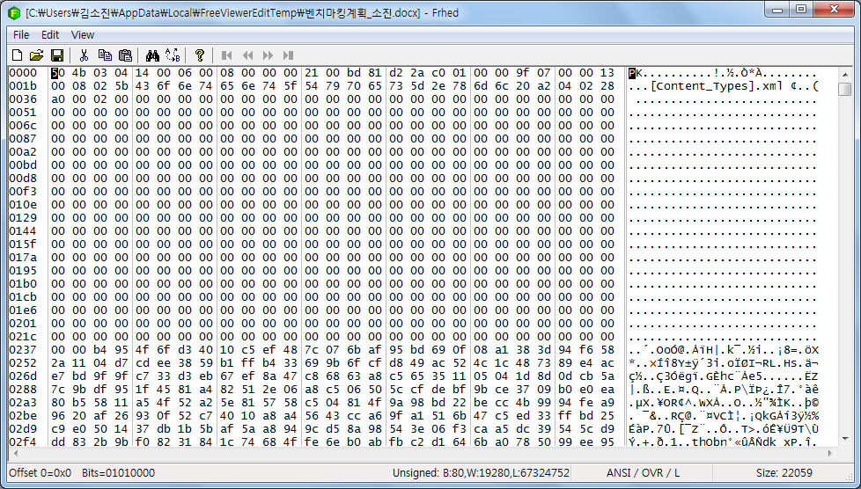
화면제목
편집메뉴의 서브메뉴들의 기능
페이지 경로
편집메뉴를 클릭한 화면
Description
1 | Copy를 클릭하면 사용자가 선택한 영역을 복사할 수 있고, Paste를 클릭하면 사용자가 원하는 위치에 복사한 내용을 붙여넣기 할 수 있다.
2 | Hex Editor를 클릭하면 현재 작업 문서를 Hex값으로 읽어와 새 창으로 제공한다.
3 | Undo를 클릭하면 현재 작업문서가 바로 이전 실행상태로 되돌아가고, Redo를 클릭하면 되돌린 실행 상태를 다시 그 전의 상태로 되돌린다.(되돌리기 취소)
1
2
3

Slide 16


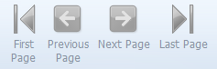
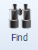
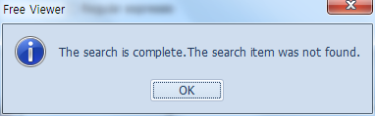
화면제목
뷰메뉴의 서브메뉴들의 기능
페이지 경로
뷰메뉴를 클릭한 화면
1
2
3
Description
1 | Refresh를 클릭하면 현재 작업문서를 취소하고, 원본 문서를 불러온다.
2 | Zoom In을 클릭하면 화면이 확대되어 제공되고, Zoom Out을 클릭하면 화면이 축소되어 제공된다.
3 | First Page를 클릭하면 첫 페이지로 이동, Previous Page를 클릭하면 이전 페이지로 이동, Next Page를 클릭하면 다음 페이지로 이동, Last Page를 클릭하면 마지막 페이지로 이동하여 화면에 해당 페이지가 제공된다.
4 | Find를 클릭하면 키워드 검색 창이 제공되고, 사용자는 검색할 키워드를 입력한다. 또한 사용자는 검색설정을 할 수 있다.
5 | Find Next를 클릭하면 검색설정에 따라 검색이 된다. (검색결과가 존재하는 경우) 검색된 키워드가 블록처리 되어 페이지가 이동한다. (검색결과가 존재하지 않는 경우) 검색된 키워드가 존재하지 않는다는 팝업 창이 제공된다.
4
5

